Slide 1
Applicerad 3D programmering Föreläsning 16

Slide 2
PSSM
Ett av Problemen med shadow mapping generellt är att upplösningen på shadow mappen är högre ju närmare ljuset du är och lägre ju längre ifrån ljuset du är.
Ett annat är att eftersom skuggmappen sprids över hela ditt frustrum betyder det att den delen som är närmast din kamera för det mesta får rätt lite upplösning eftersom det bara är en liten del av världen. Medans en stor del av upplösningen krävs för att täcka det stora området längre bort.
En mängd olika metoder har föreslagits för att lösa detta problem.
Perspective shadow mapping
Light space shadow mapping
Trapezoid shadow mapping
Gemensammt för alla dessa är att de gör det genom att modifiera matriserna för ljuset på olika sätt. Gemensamt för dem är också att de för det mesta behöver göra special behandlinagr av ljusen baserat på var de är i världen i förhållande till frustruemt
Light space är ett undantag men som har sina egna egenhetet.

Slide 3
PSSM
Dessa tekniker skewear matrisen för att fä bättre precision närma dig. I vissa lägen funakr de bra i vissa lägen sämre.
Man behöver oftast en stor mängd tweakning för att få dem att funka tillfredsställande. Och det finns ljus vinklar som de bryter ihop i.
Förutom det jag nämde med upplösning så vill jag gå in lite närmare på den första punkten vi pratade om att upplösningen är högre närmare ljuset.
Detta leder till ett problem som kallas dueling frustra problemet om ditt ljus tittar rakt in i kameran eller nära inpå.

Slide 4
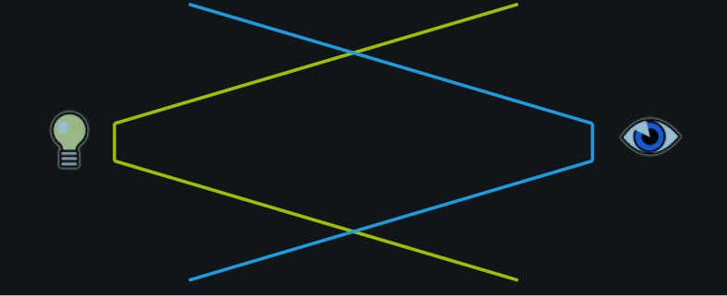
Dueling Frustra

Slide 5
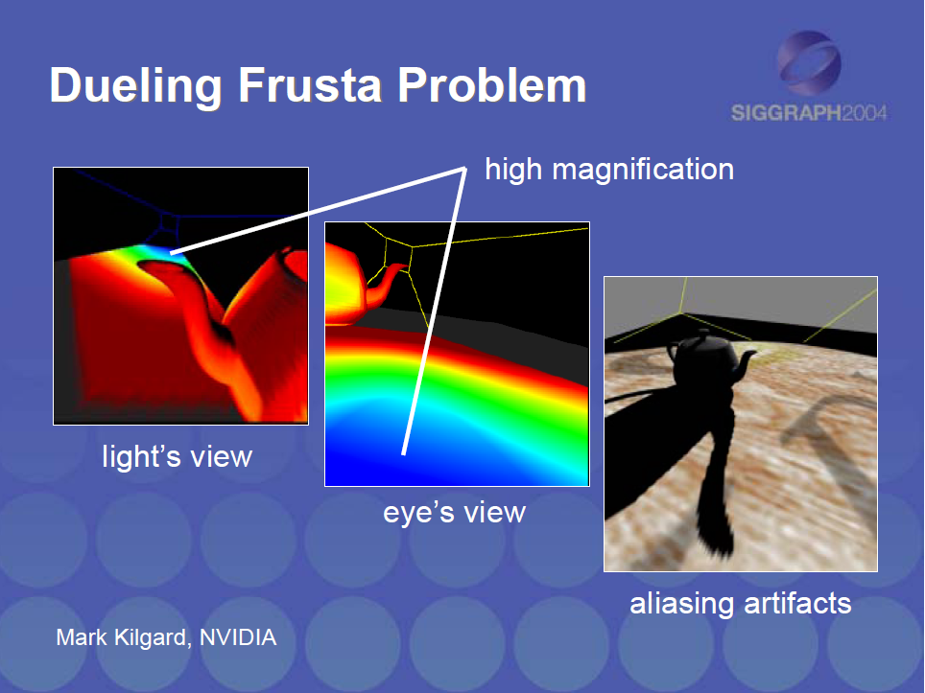
Dueling Frustra
Shadow buffrar bygger på en i grunden rätt simpel grund tanke. Om jag renderar scenen från ljusets syn punkt så är allt som inte syns på den bilden i skugga.
För om något är blockerat sett från ljusets synpunkt så kommer ju inte ljusets strålar att nå dem punkterna för att ett objekt är i vägen.
Detta som bastanke har en stor fördel framför skugg volymer och det är att det är en bild baserad teknik.
Den skalar med scen komplexitet men bara för det den behöver faktiskt rendera.
Och alla alpha etc effekter faller också in eftersom denna teknik baseras på vad ljuset faktiskt ser. Dvs din geometri kvittar. Du kan tesselera den i realtid det kan vara en bild som approximerar ett objekt. Det gör ingen skillnad. Ljuset ser vad ljuset ser.

Slide 6
En annorlunda lösning
Så dilemmat är att vi vill ha en högre upplösning på shadow buffern närma kameran där det gör nytta medans vi vill undvika strulen och problemen som kommer med metoder som skewar ljusen.
Vi vill helst förbättra på deras resultat utan att bränna för mycket fillrate och minne på det hela om det går.
Som det mesta inom dataor grafik var det inte en person som kom på en lösnign på detta utan det finns 3 olika källor som pratat om en lösning, Eric Langelys, Fan Zhang och john Carmac
Tekniken är känd under 2 olika namn.
Cascaded shadow maps
Parallell split shadow maps.
Bas tanken är att man splittar frustumet i flera shadow maps istället för att använda en hel shadow map för hela frustrumet.
Detta tillåter dig att ha en högre upplösning närmare kameran
Låt oss ta en snabb titt på hur det hela ser ut.

Slide 7
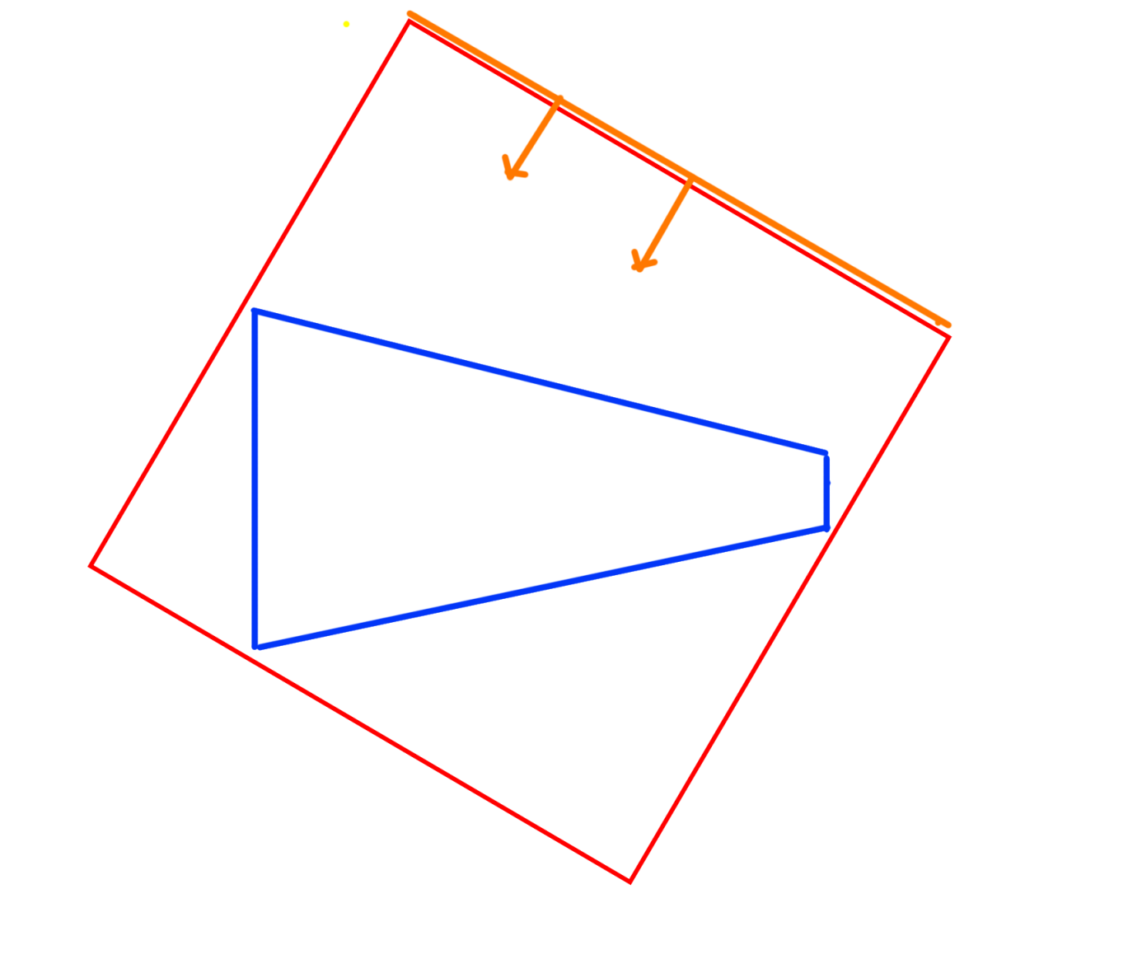
Shadow buffers
Här är våran vanliga shadow mapping algorithm den blå delen är kameras frustrum den röda boxen är ljusets frustrum.
Vi tar hela kamerans frustrum och innefogar den i ljuset

Slide 8
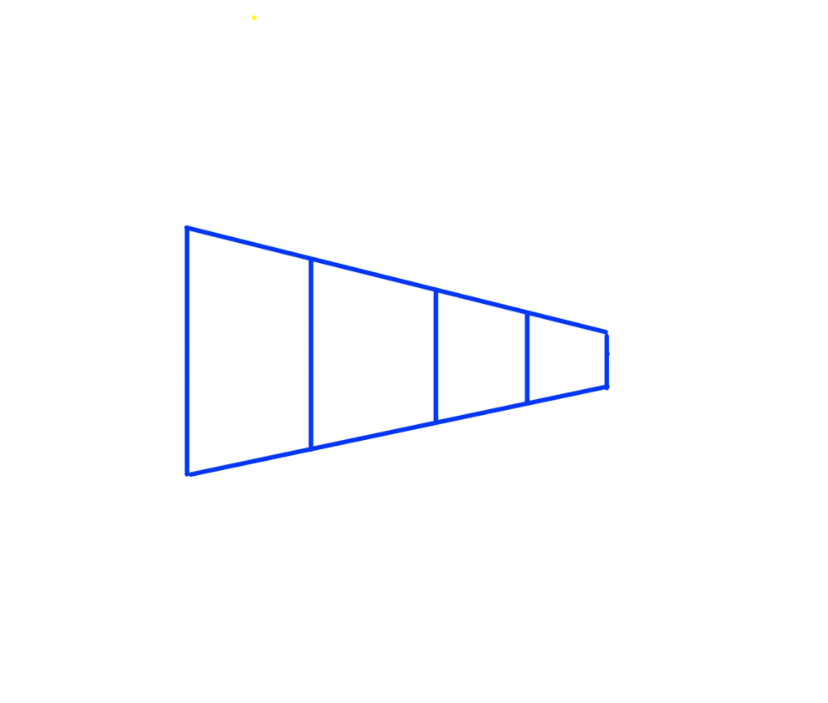
PSSM
Grund tanken bakom CSM/PSSM är att man på något sätt delar upp frustrumet i mindre delar som jag har gjort här tex.
Den vanligaste implementationen ger 3 eller 4 delar
Sedan tar man och skapar ett separat kamera frustrum för varje del
Och renderar till var sin shadow map för varje del.

Slide 9
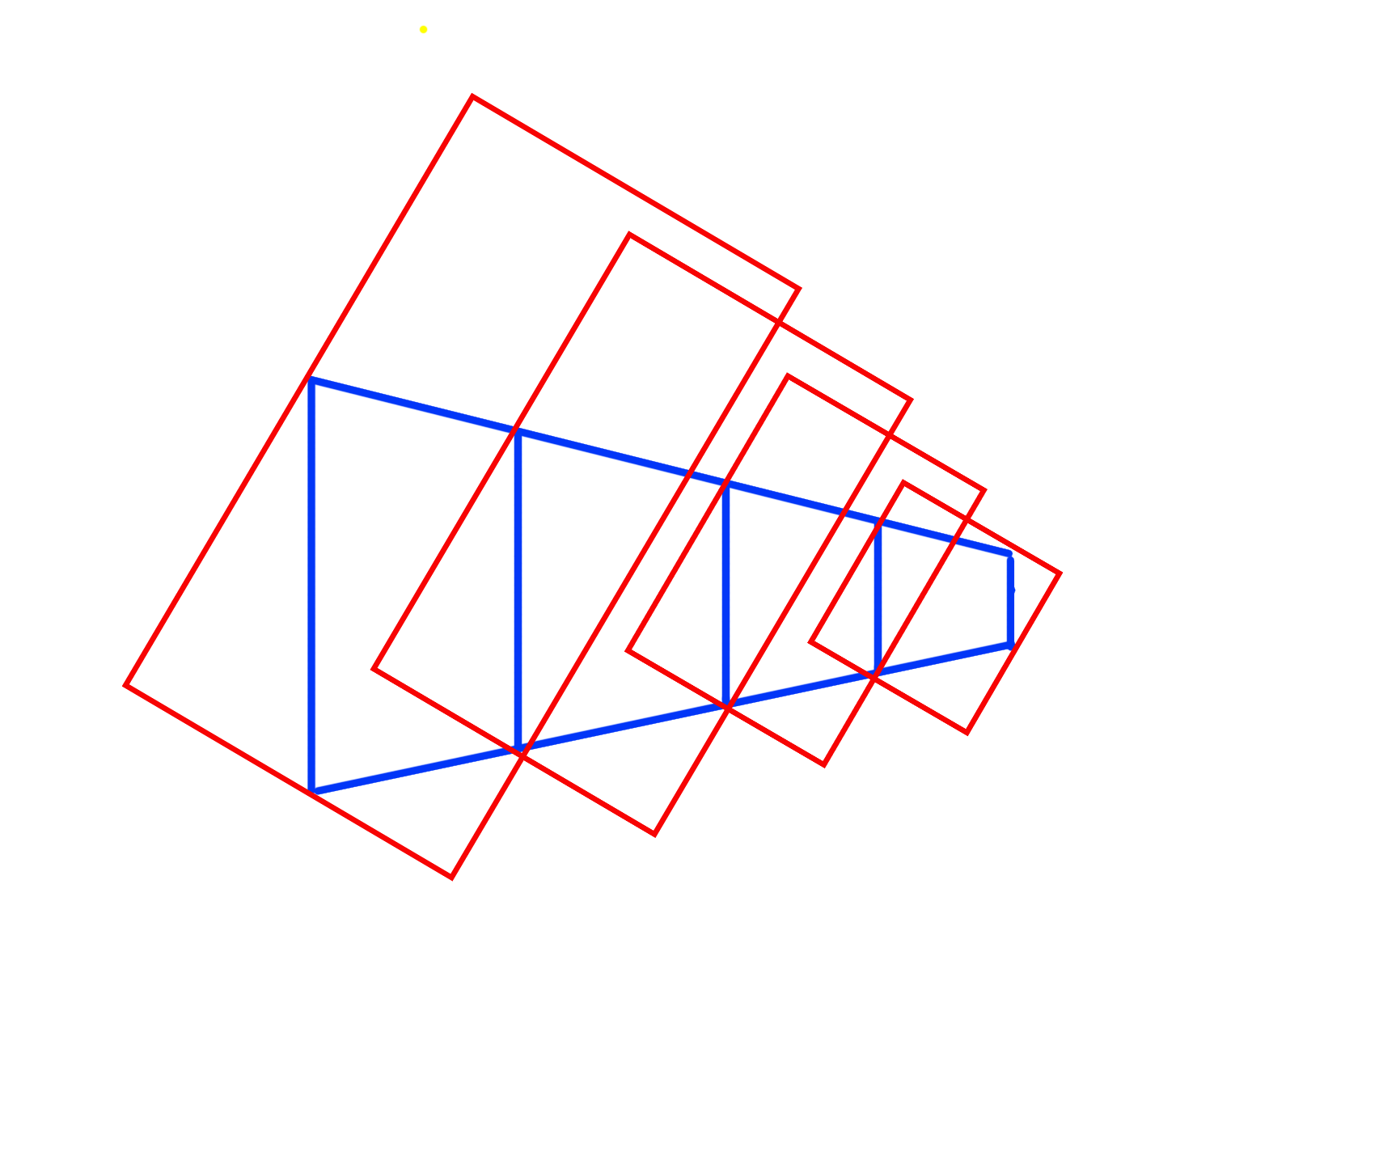
PSSM med 4 ljus frustrum

Slide 10
PSSM
Så här långt är CSM och PSSM överens. Där de skiljer sig är att PSSM innehåller regler för hur man ska bryta upp ditt frustrum.
Den gör det genom att placera plan paralella med Z axlen i view space.
Därav namnet Parallell Split Shadow maps,
Algoritmen kan beskrivas så här
Split the view frustum V into m parts {V_{i} } using split planes at {C_{i} }.
Calculate the light's view-projection transformation matrix for each split part V_{i} .
Generate PSSMs {T_{i} } with the resolution res for all split parts {V_{i} }.
Synthesize shadows for the scene.

Slide 11
Frågor ?
Adam@TheGameAssembly.com

